Slide 1
Rózsák
Földes Károly

Slide 2


Slide 3
Nincsen rózsa tövis nélkül – szokták mondani. De ez botanikailag hamis megállapítás, mert a rózsának nem tövise, hanem tüskéje van, másrészt pedig akad nem is egy olyan fajta, amelynek a hajtásán nincs tüske. Nem szúrós!
A rózsák világa nagyon változatos.
Pusztán gyakorlati csoportosítás szerint a következő típusok, fajtacsoportok különböztethetőek meg:

Slide 4
Tearózsa
A tearózsának rengeteg fajtája van, egyesek nagy karriert futottak be, mások gyorsan a feledés homályába vesztek.
A bokraik alacsonyak, 60-80 cm magasak, a hajtásaik csúcsán egy virág képződik, de az nagy, teltszirmú, szép formájú, hosszú szárú, gyakran illatos, vagyis egyike a legszebb vágott virágoknak.

Slide 5
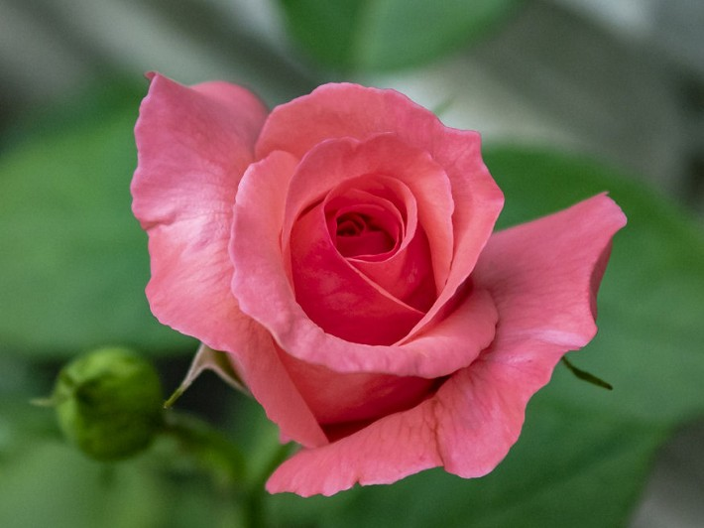

Slide 6
Polyantha rózsa
A polyantha rózsák is kis – 50 cm-nél ritkán magasabb – bokrot nevelnek, a hajtásaik csúcsán azonban több virág nyílik. A virágaik tartósak és egész nyáron nyílnak.

Slide 7


Slide 8
Floribunda rózsa
A floribunda rózsák a tea és a polyantha rózsák keresztezése útján jöttek létre.
A virág növekedett, de a bokor ellenállósága és fagytűrése csökkent.

Slide 9


Slide 10
Mini rózsa
A mini (törpe) rózsák 20-30 cm magas bokrot képeznek, ezért kiválóan alkalmasak balkonládák és edények betelepítésére.
Metszésre nincs szükségük.

Slide 11
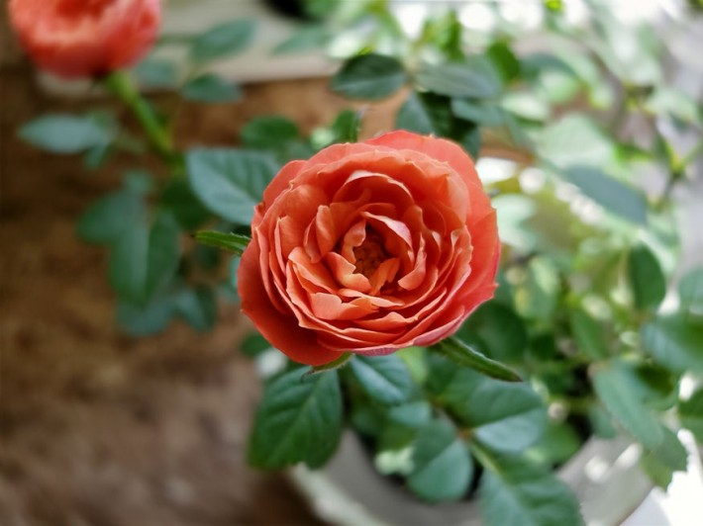

Slide 12
Futó rózsa
A futó (kúszó) rózsák a lugasok, kerítések, házfalak, kapuívek befuttatására alkalmasak.
Többségük csak egyszer (júniusban) virágzik gazdagon.

Slide 13
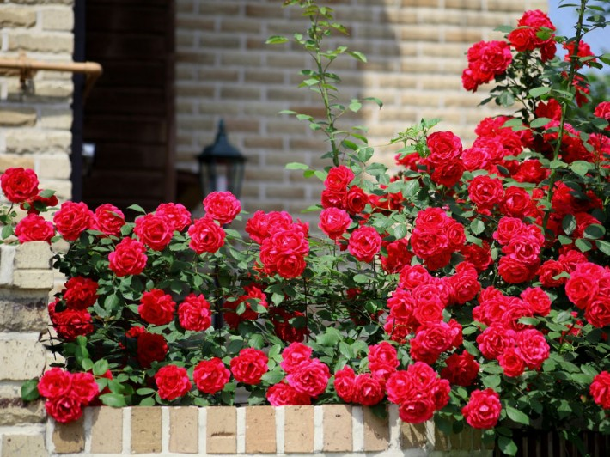

Slide 14
Talajtakaró rózsa
A talajtakaró rózsák napos rézsűk, pincetetők betelepítésére alkalmas, földhöz simuló vesszejű, apró virágú bokrok.

Slide 15
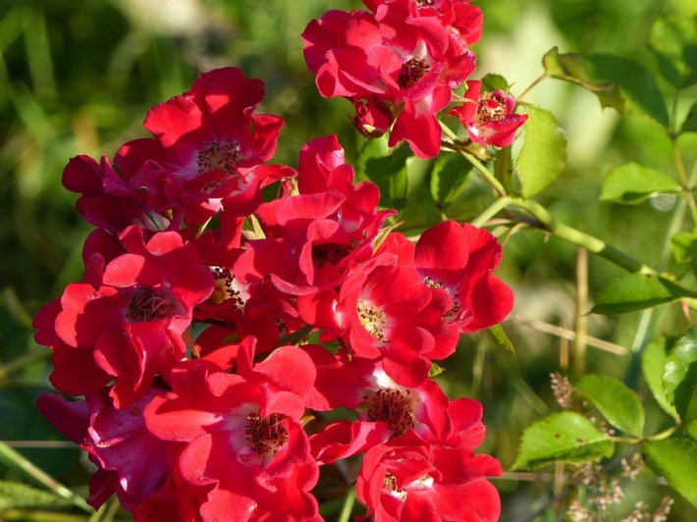

Slide 16
Parkrózsa
A parkrózsák termetes, június-júliusban virágzó, hosszú életű bokrokat fejlesztenek.

Slide 17


Slide 18
könyvészet
https://balintgazda.hu/aktualis-kert/junius/a-rozsak-vilaga.html
Wikipédia

Slide 19
Köszönöm a figyelmet!

